Slide 1

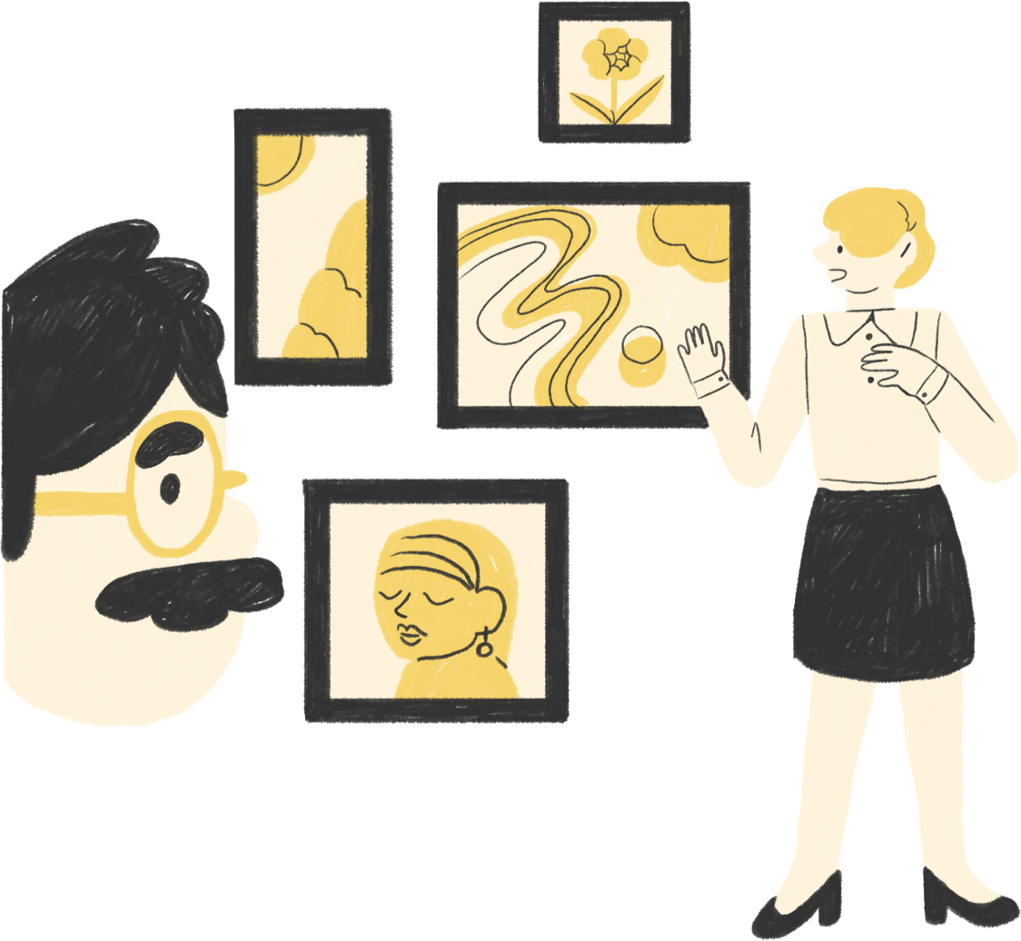
BÀI 63:
PHÉP NHÂN PHÂN SỐ
TIẾT 2:
LUYỆN TẬP

Slide 2
KHỞI ĐỘNG
Số tự nhiên 3 có thể viết dưới dạng phân số hay không?
Cho phép tính:
1
2
× 3
Mọi số tự nhiên đều có thể viết dưới dạng phân số với tử số là số đó và mẫu số là 1.
1 × 3
2 × 1
3
2
=
=

Slide 3

HOẠT ĐỘNG
LUYỆN TẬP

Slide 4

Bài tập 1 SGK – tr87
Tính (theo mẫu).
Mẫu:
2
4
2
5
3
1
2 x 3
5 x 1
6
5
x 3
=
x
=
=
Ta có thể viết gọn như sau:
2
5
2 x 3
5
6
5
x 3
=
=

Slide 5

Bài tập 1 SGK – tr87
Tính (theo mẫu).
9
11
9
11
9
5
1 x 9
2 x 5
9
10
a)
x 8
=
x
=
=
4
5
4
5
1
1
4 x 1
5 x 1
4
5
b)
x 1
=
x
=
=
15
8
15
8
0
1
15 x 0
8 x 1
0
8
c)
x 0
=
x
=
=
= 0

Slide 6
Bài tập 2 SGK – tr87
Tính (theo mẫu).
4
11
3
1
4
11
3 x 4
1 x 11
12
11
a) 3 x
=
x
=
=
Mẫu:
5
4
1
1
5
4
1 x 5
1 x 4
5
4
5
1
2
9
10
9
b) 1 x
=
x
=
=
2
9
5 x 2
1 x 9
5 x
=
x
=
=
Ta có thể viết gọn như sau:
2
5
0
1
2
5
0 x 2
1 x 5
0
5
c) 0 x
=
x
=
=
2
9
5 x 2
1 x 9
10
9
5 x
=
=

Slide 7

Bài tập 3 SGK – tr88
Bài giải
Chu vi của hình vuông là:
Tính chu vi của hình vuông có cạnh dm.
3
5
3
5
12
5
x 4
=
dm
12
5
Đáp số: dm
3
5
dm

Slide 8
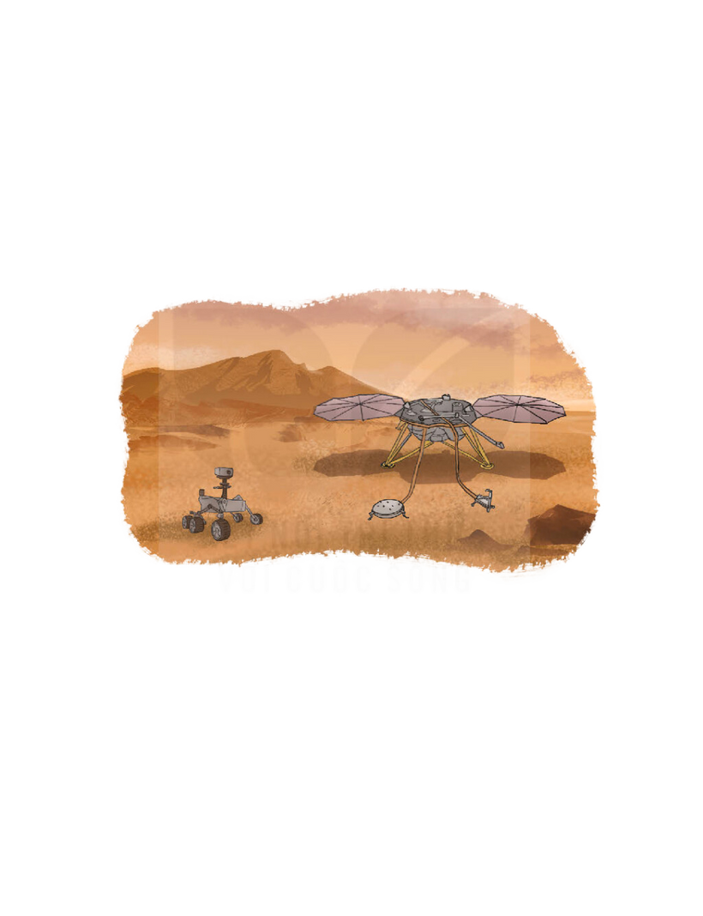
Một tàu vũ trụ bay vòng quanh một thiên thể 6 vòng rồi mới đáp xuống. Nếu mỗi vòng tàu vũ trụ bay được km thì nó đã bay tất cả bao nhiêu ki-lô-mét quanh thiên thể?
Bài tập 4 SGK – tr88
61
6

Slide 9
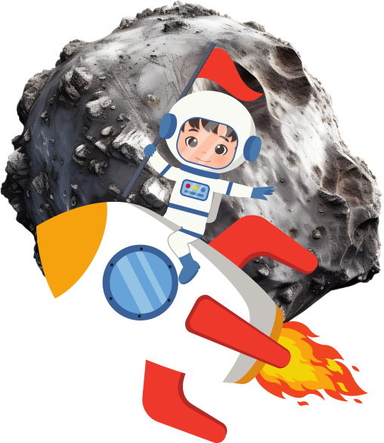

Bài giải
Tàu vũ trụ bay vòng quanh thiên thể số ki-lô-mét là:
61
6
x 1 = 61 (km)
61
6
Đáp số:
km

Slide 10






TRUY TÌM KHO BÁU
BẮT ĐẦU
Notes:
- Nhấn vào BẮT ĐẦU để chuyển sang tiếp

Slide 11

Kho báu của các thủy thủ trên tàu Mona đã bị rơi xuống đáy biển. Các em hãy giúp các thủy thủ tìm lại kho báu của mình.

Slide 12










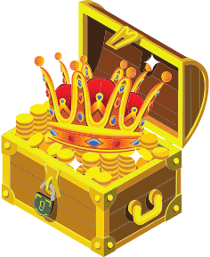
Notes:
Nhấn lần 1 vào các sinh vật để chuyển sang slide câu hỏi.
Nếu học sinh trả lời đúng, nhấn vào kho báu tương ứng để kho báu biến mất.
Nếu học sinh trả lời sai, không click.
Nhấn vào dấu nhân màu vàng để chuyển nội dung.

Slide 13

Câu 1: Tính
1
6
2
3
×
1
9
Notes:
Sau khi hiện đáp án, bấm vào hình sinh vật biển để quay lại bảng câu hỏi.

Slide 14
Câu 2: Tính
7
18
× 6
7
3
Notes:
Sau khi hiện đáp án, bấm vào hình sinh vật biển để quay lại bảng câu hỏi.

Slide 15
Câu 3: Tính chu vi mảnh đất hình vuông có chiều dài m.
19
3
m
76
3
Notes:
Sau khi hiện đáp án, bấm vào hình sinh vật biển để quay lại bảng câu hỏi.

Slide 16
Câu 4: Một vòi nước bị hỏng, mỗi giờ vòi nước đó rỉ xô nước. Hỏi trong một ngày, vòi nước đó rỉ bao nhiêu phần xô nước?
1
10
xô nước
12
5
Notes:
Sau khi hiện đáp án, bấm vào hình sinh vật biển để quay lại bảng câu hỏi.

Slide 17
Câu 5: Tính chu vi của cánh cửa hình chữ nhật có chiều dài m, chiều rộng m.
5
4
1
2
m
7
2
Notes:
Sau khi hiện đáp án, bấm vào hình sinh vật biển để quay lại bảng câu hỏi.

Slide 18


Cảm ơn các bạn đã giúp những thủy thủ tìm thấy kho báu của mình!!!

Slide 19
HƯỚNG DẪN VỀ NHÀ
Ghi nhớ kiến thức đã học
Hoàn thành bài tập trong SBT
Xem trước bài tập phần Luyện tập

